Slide 1
Изучение ундоровских источников в решении проблемы питьевой воды
Работу выполнила
Ученица 7 класса
Буйдина Мария
Научный руководитель:
Володина Ирина Анатольевна

Slide 2
Основная цель проекта – анализ воды и водных источников и наблюдение за естественным выходом подземных вод.
Тип деятельности проекта – исследовательский.
Предметное содержание – монопроект.
По количеству участников – групповой-коллективный.
Задачи проекта: изучить различные пробы воды, приобщить как можно больше людей к решению проблемы питьевой воды, ознакомиться с проблемой и методами её решения на законодательном уровне.

Slide 3
Актуальность
Исследовательскую работу на конференцию я решила представить, исходя из желания рассказать об уникальности и красоте этого места. В этом меня поддержала моя одноклассница, живущая в г. Ульяновске, и вместе мы решили начать исследование ундоровской минеральной воды. Выяснить, чем отличается вода из источников от той, которую мы пьём из-под крана.
Актуальность проблемы питьевой воды заключается в том, что мы потребляем воду каждый день, не зная её состав и влияние на организм.

Slide 4
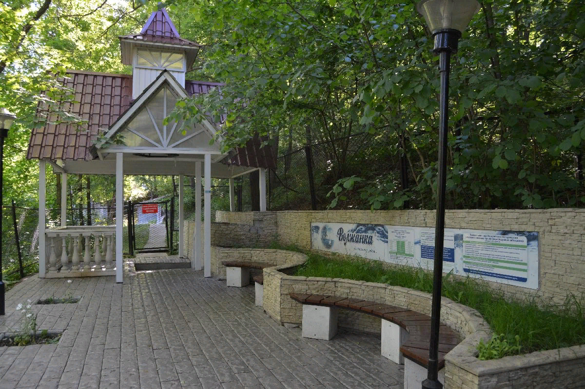
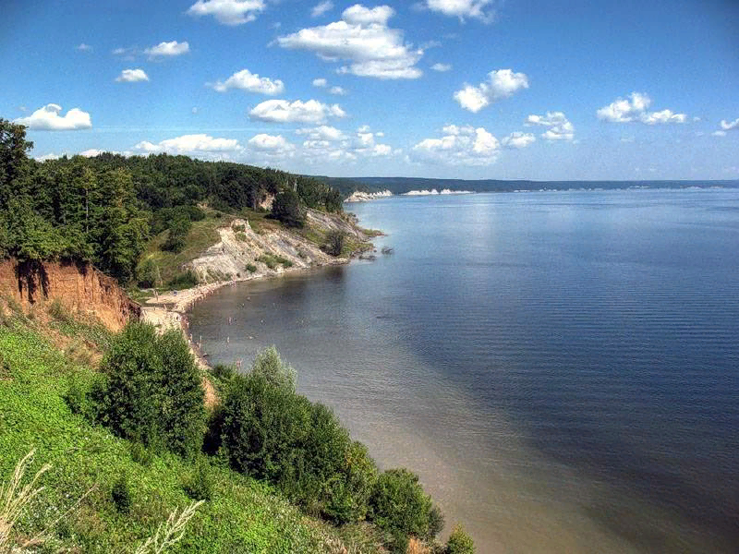
Село Ундоры – моя малая Родина!

Slide 6
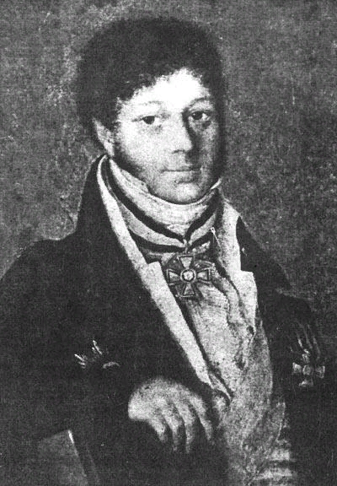
История:
Первые исследования ундоровских минеральных источников относится к 20-м годам XIX века, когда бывший адъютант фельдмаршала А.В. Суворова, генерал-майор в отставке П.Н. Ивашев, получил эту землю за хорошую службу. Петр Никифорович обратил внимание, что издавна местные жители использовали воду для лечения, а профессора Казанского университета провели исследования воды и признали ее целебной.
Петр Никифорович Ивашев

Slide 7
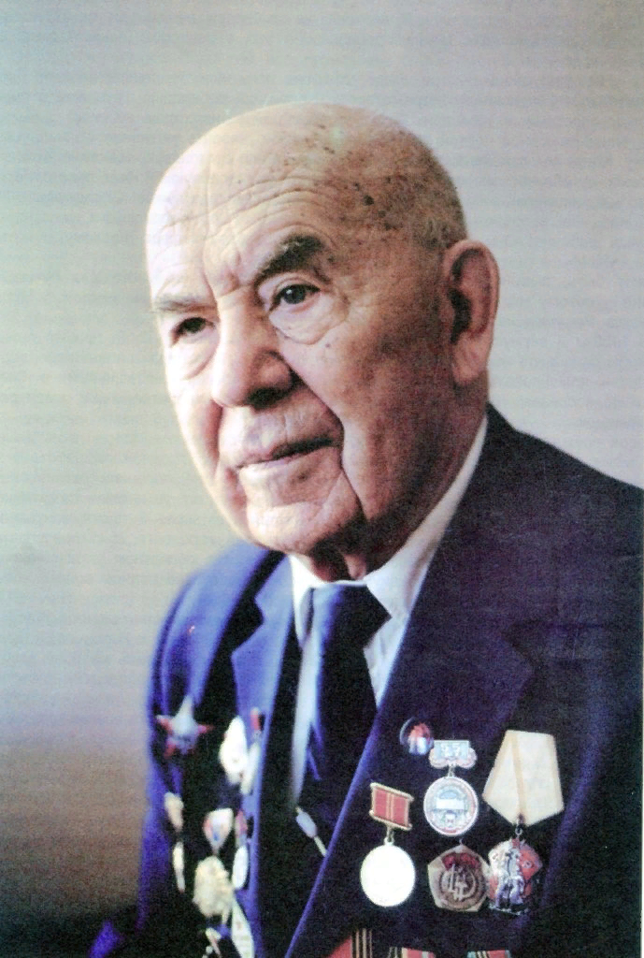
Название минеральной воды
Евгений Михайлович Чучкалов

Slide 8
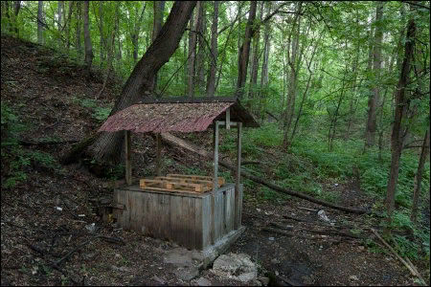
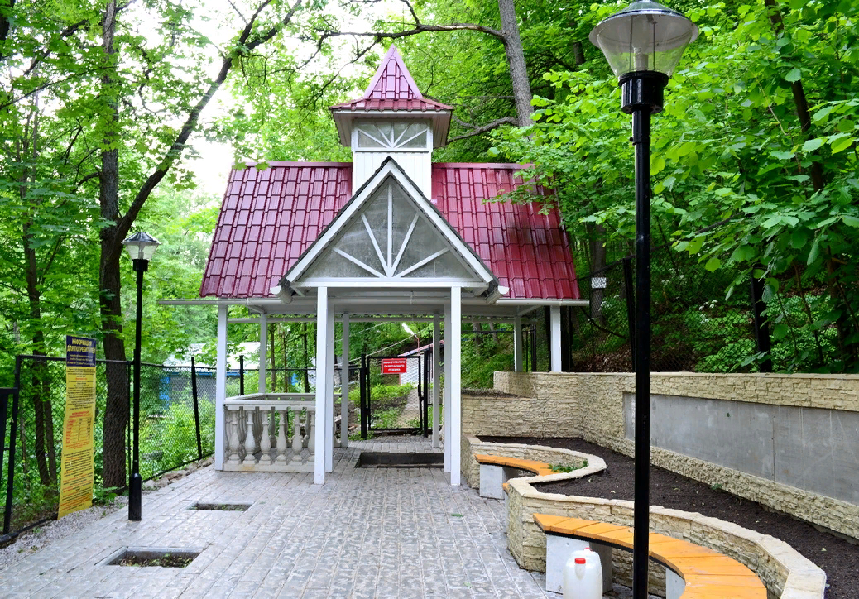
Главные источники
Малиновый овраг
Ундоровский минеральный источник №1 «Главный»

Slide 9
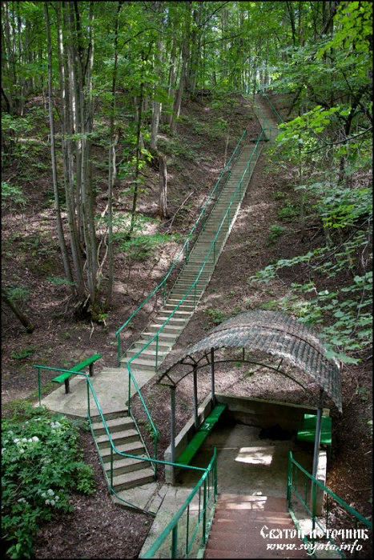
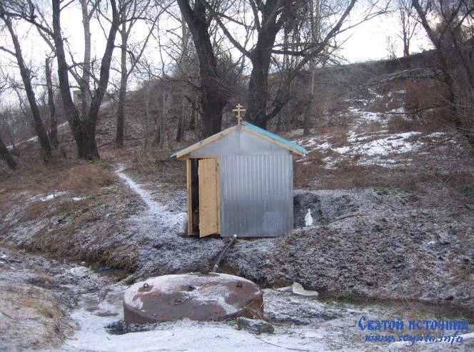
Главные источники
Черталинский овраг
Городищенский овраг

Slide 10
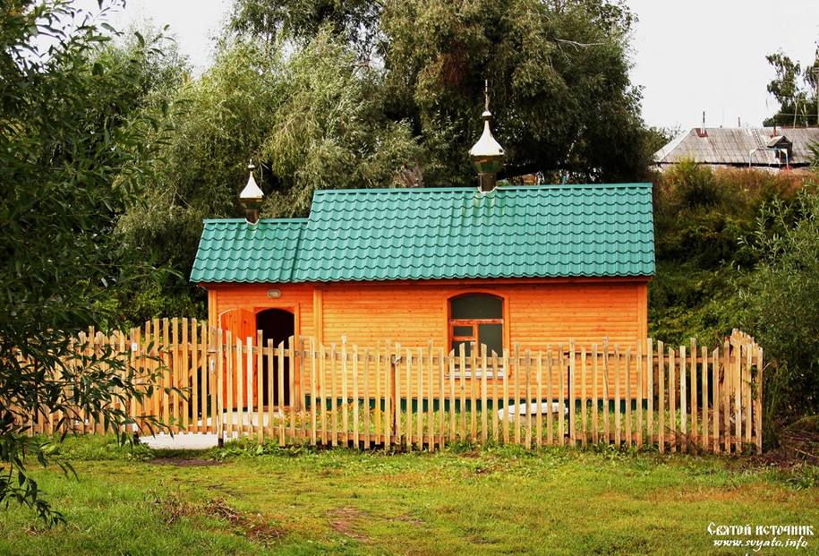
Родник, святой источник Святителя Николая

Slide 11
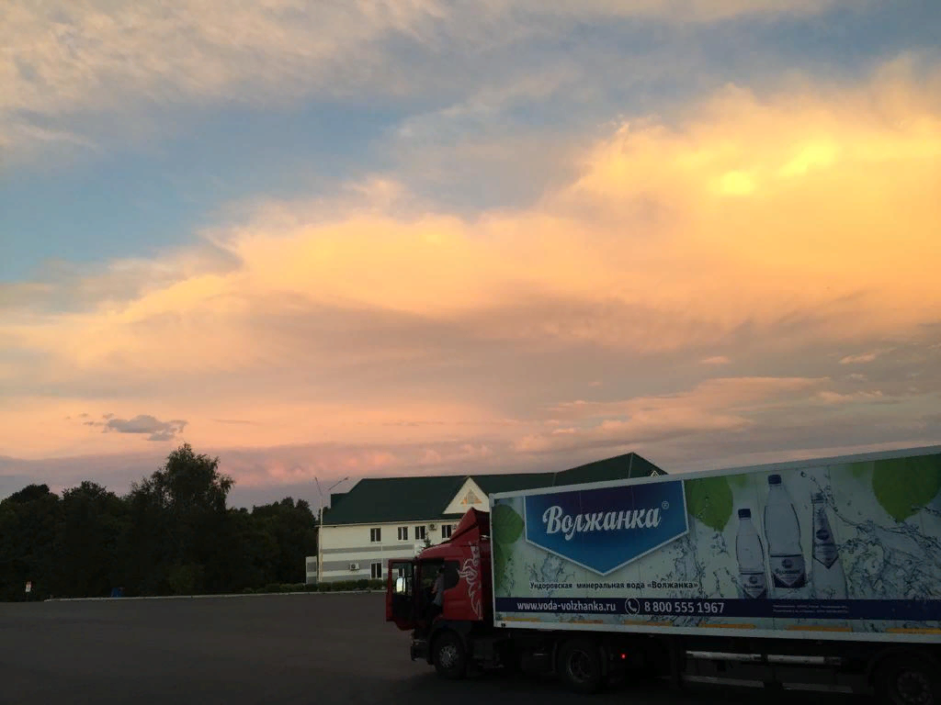
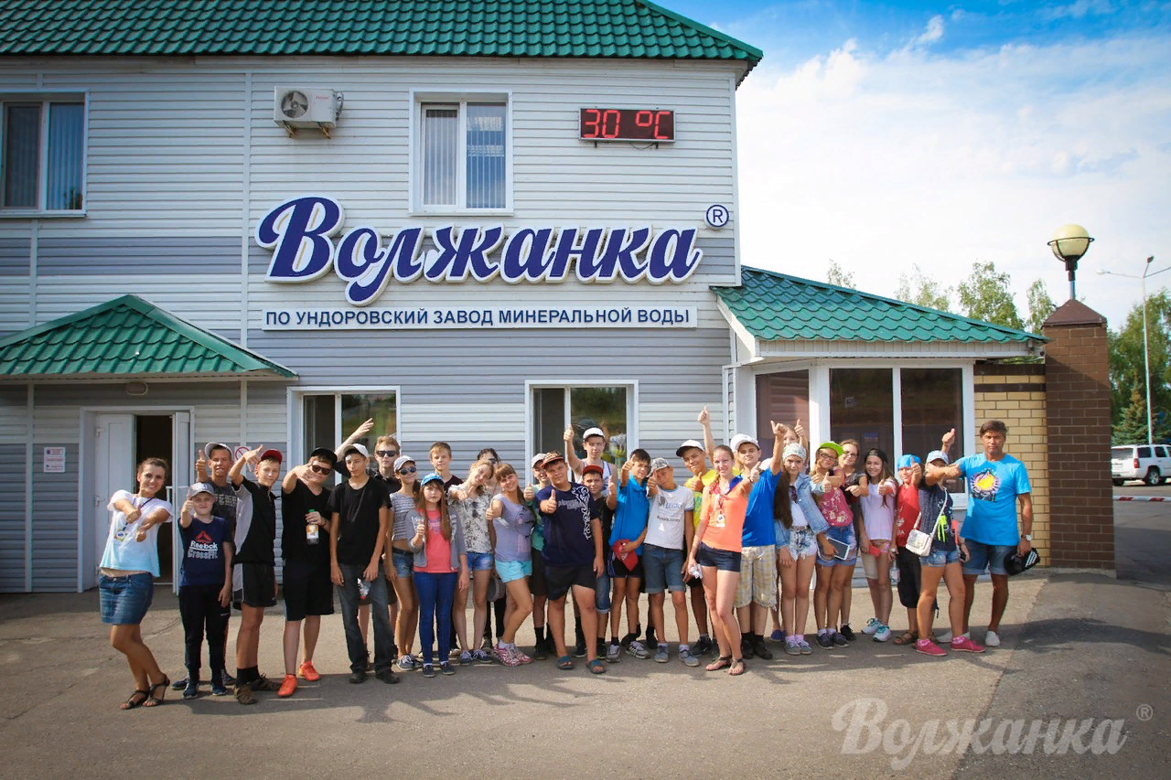
Ундоровский завод минеральной воды Волжанка

Slide 13
Проблема питьевой воды Ульяновской области
Качественная, и главное безопасная питьевая вода, является не только важнейшим фактором качества жизни населения, но и ведущим фактором, влияющим на здоровье. Для Ульяновска эти факторы крайне актуальны и жизненны в самом прямом смысле. Дело в том, что абсолютное большинство городов России – свыше 99% — получают питьевую воду с артезианских скважин. Исключение составляют несколько крупных городов по берегам Волги, частично получающих воду из Волги в том числе и Ульяновск.

Slide 14
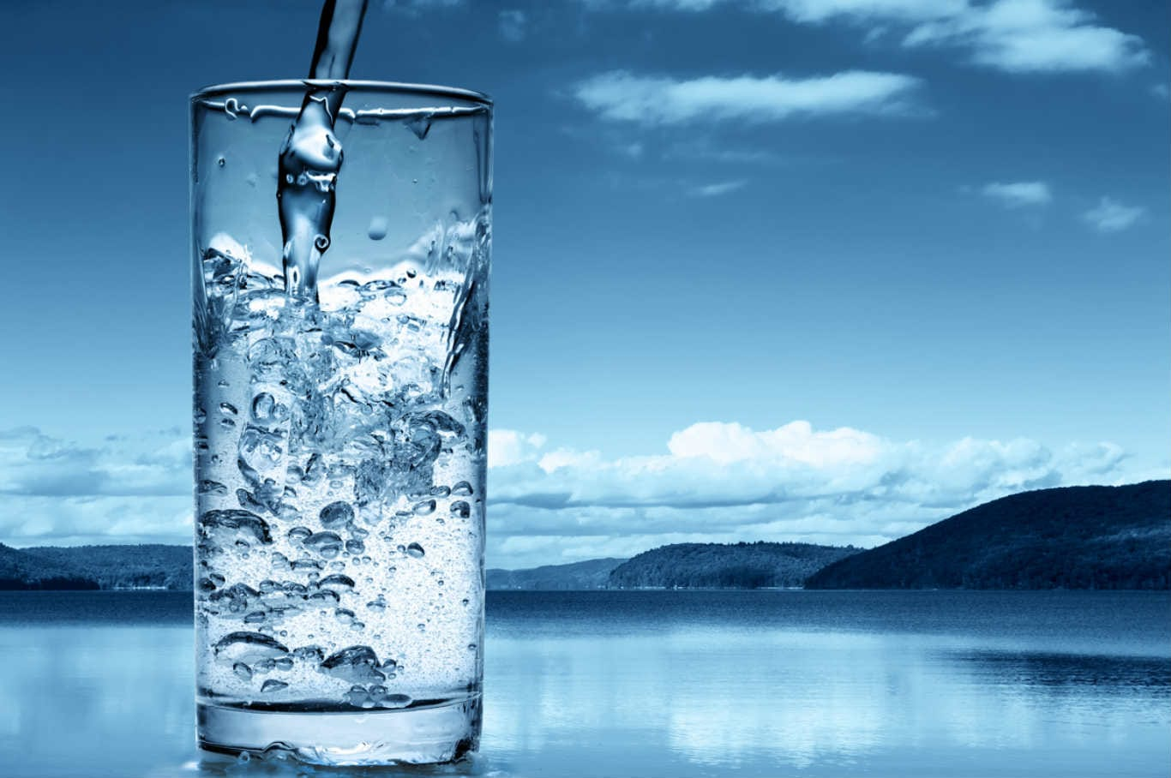
Мнение экологов
По мнению экологов, воду, которая течет сегодня из водопроводных кранов, категорически не рекомендуется использовать хотя бы в детских садах и школах. Чтобы обезопасить себя, они рекомендуют горожанам обязательно очищать водопроводную воду еще и дома - использовать фильтры, кипятить ее. А еще лучше - покупать бутилированную воду (особенно это актуально для детских садов и школ).

Slide 15
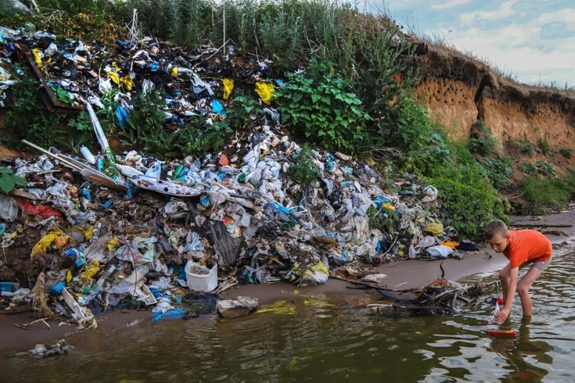
Источники загрязнения
Фотограф Ксения Чернышева.

Slide 16
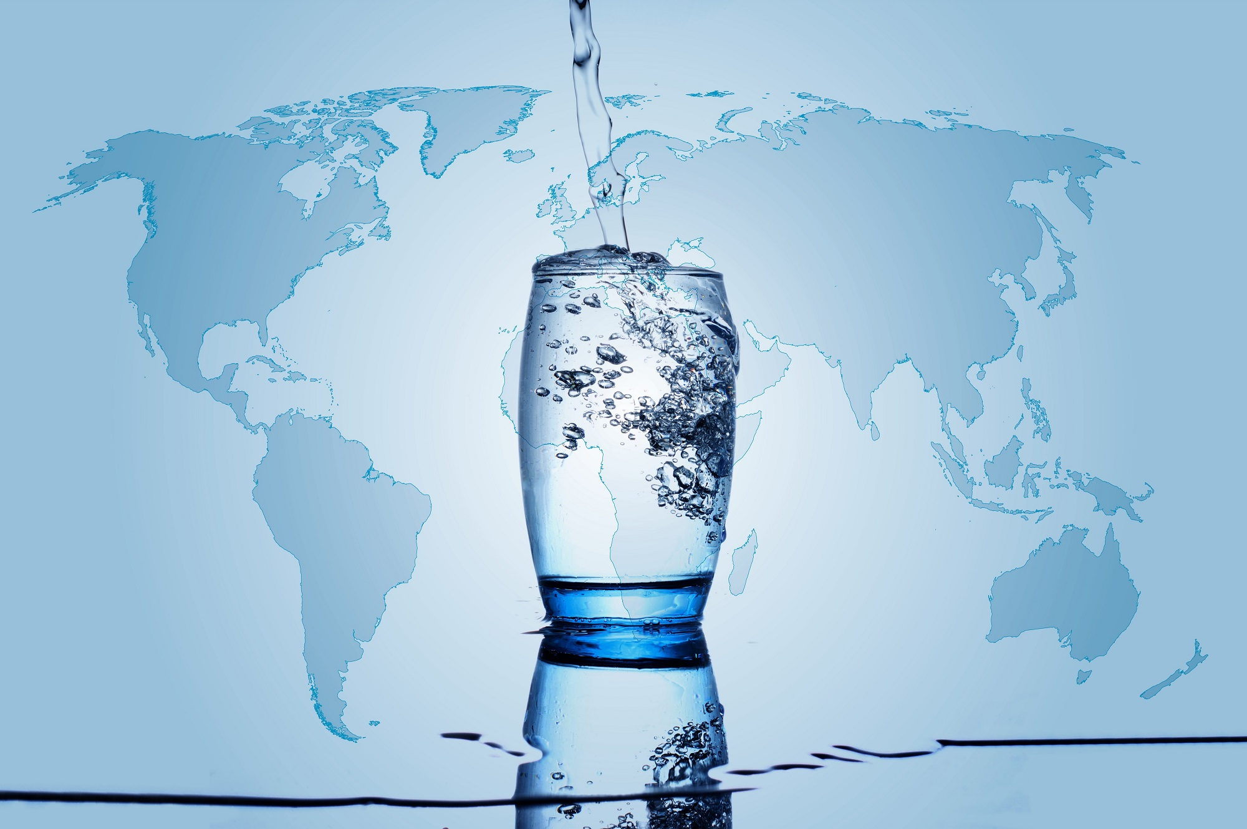
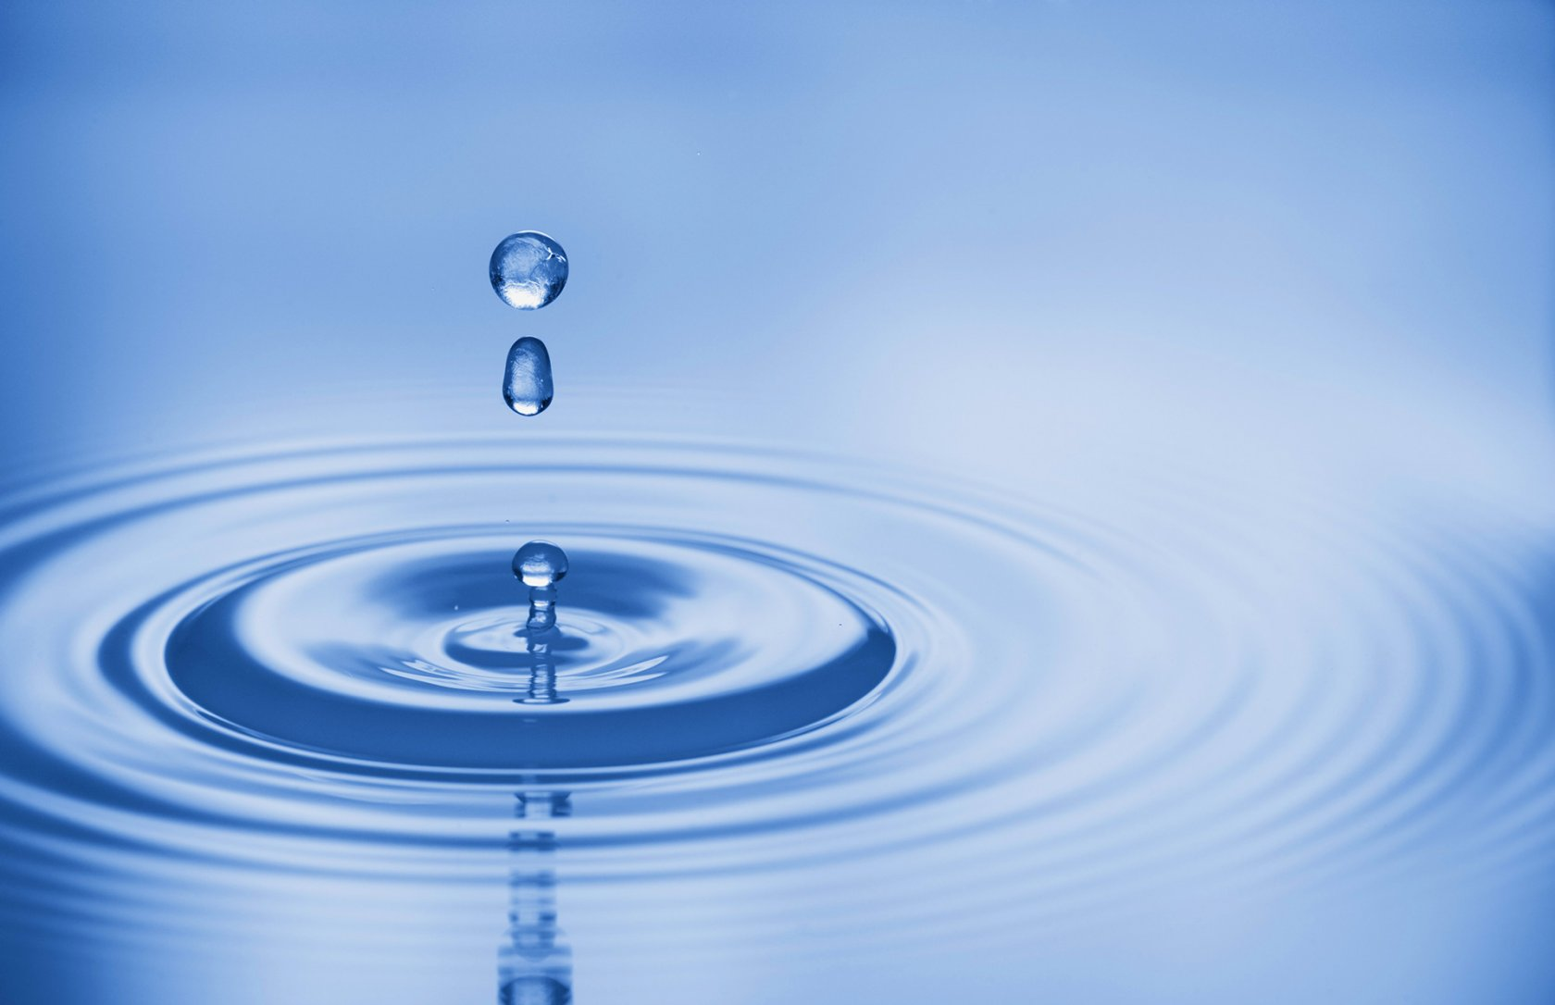
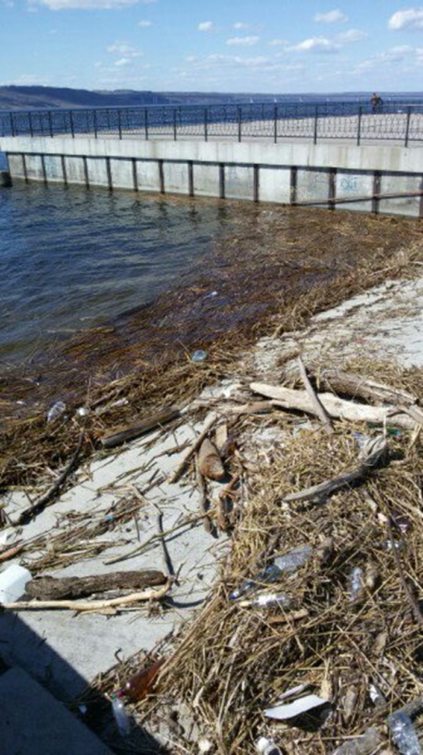
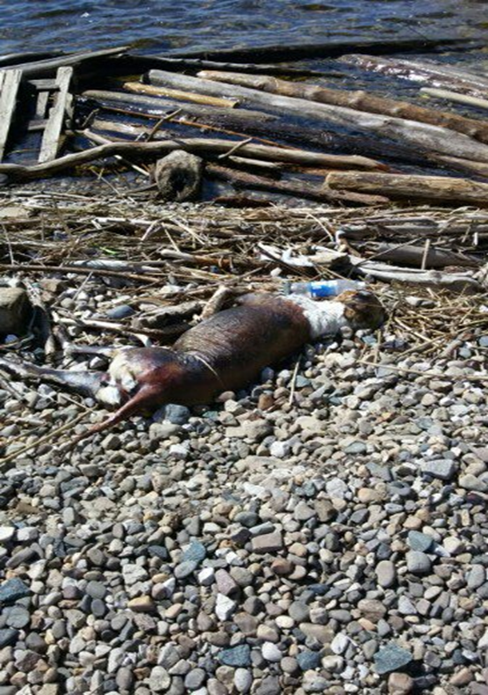
А ведь это черта города!
А ведь это черта города!
А ведь это черта города!

Slide 17
Исследование воды из разных источников
В Ундорах находятся 14 скважин и источников, и для нашего проекта мы выбрали 3 источника: Ундоровский минеральный источник №1 «Главный» (Рис. №2), «Антониев родник» (Рис. №1) и Святой источник Святителя Николая (Рис. №3). Для сравнения мы взяли воду торговой марки «Волжанка» (газированную и негазированную), произведённую на ундоровском заводе и обычную городскую воду из-под крана. Результат наблюдения представлен в таблице №1.

Slide 18
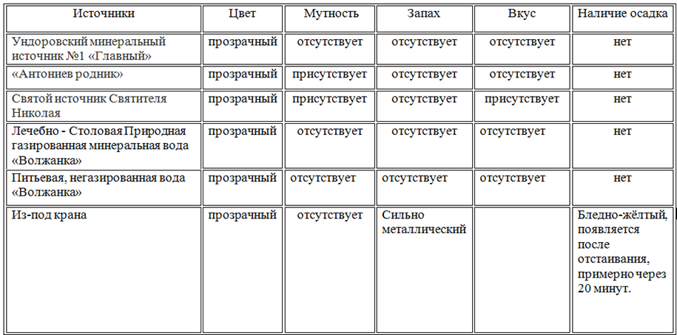
Ржавчина

Slide 19
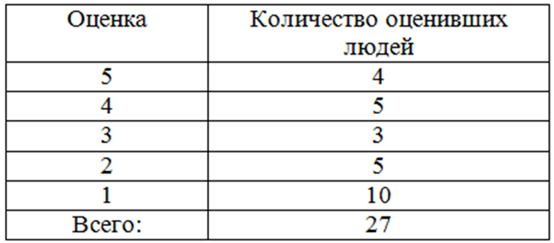
Соц опрос Как вы оцениваете воду, которую потребляете?

Slide 20
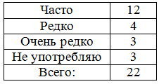
Как часто вы употребляете продукцию «Волжанка»?

Slide 21
Как часто вы участвуете в природоохранных мероприятиях нашего региона?

Slide 22
– Не расскажешь ли ты подробнее о мероприятиях, в которых ты принимаешь участие?
– Я живу на Нижней Террасе города Ульяновска. Этот район находится ниже уровня воды в Волге, поэтому там сооружена дамба, которая защищает мой район от затопления. Люди в наше время очень небрежно относятся к окружающему миру: оставляют мусор на побережье, который впоследствии попадает в реку. Поэтому я со своими друзьями периодически выходим на уборку на дамбе (раз в 1-2 недели). Это не только помогает поддерживать чистоту на прибрежных территориях, но и помогает нам с друзьями почувствовать себя командой.
– ученица МБОУ «Средняя школа №83 имени генерала Орлова» Буйдина Мария

Slide 23
Практическая значимость проекта
На наш взгляд проект может улучшить качество окружающей среды, так как он:
1. Привлёк внимание общественности;
2. Проект сочетает социальные и экологические аспекты (социологический опрос, участие в природоохранных мероприятиях по очистке берегов Волги в районе села Ундоры и Нижней Террасы);
3. Проект направлен на оценку, прогноз и разработку программ экологически устойчивого развития региона.

Slide 24
Заключение и вывод
В результате проведённой нами работы мы смогли привлечь большое количество людей к проблеме питьевой воды: жители города Ульяновска и села Ундоры, ученики и учителя лицея заинтересовались нашим проектом. В конце февраля 2019 года мы будем представлять проект в Министерство природы и цикличной экономики по приглашению Фёдорова Дмитрия Васильевича. В апреле-мае 2019 года, после окончательного схода снега, мы планируем объединить людей и вместе расчищать прилежащие к водоёмам территории Ульяновска и Ульяновской области от мусора, скопившегося за зиму под слоем снега. Мы планируем в будущем продолжить исследования качества питьевой воды, проводя лабораторные и практические мероприятия, чтобы каждый, кто неравнодушен к будущему нашего региона, смог внести свой вклад в природоохранную деятельность. Организация мероприятия направлена на улучшение качества питьевой воды, ведь именно от этого зависит качество нашего здоровья и нашей жизни.

Slide 25
СПАСИБО ЗА ВНИМАНИЕ!!!!

